Slide 1
VIDES POLITIKAS IETEKME UZ APPUTEKSNĒTĀJU DAUDZVEIDĪBU
LVAF projekts "Daudzpusīgu aktivitāšu cikls apputeksnētāju saglabāšanas veicināšanai" (Nr. 1-08 /14/2024)

Slide 2
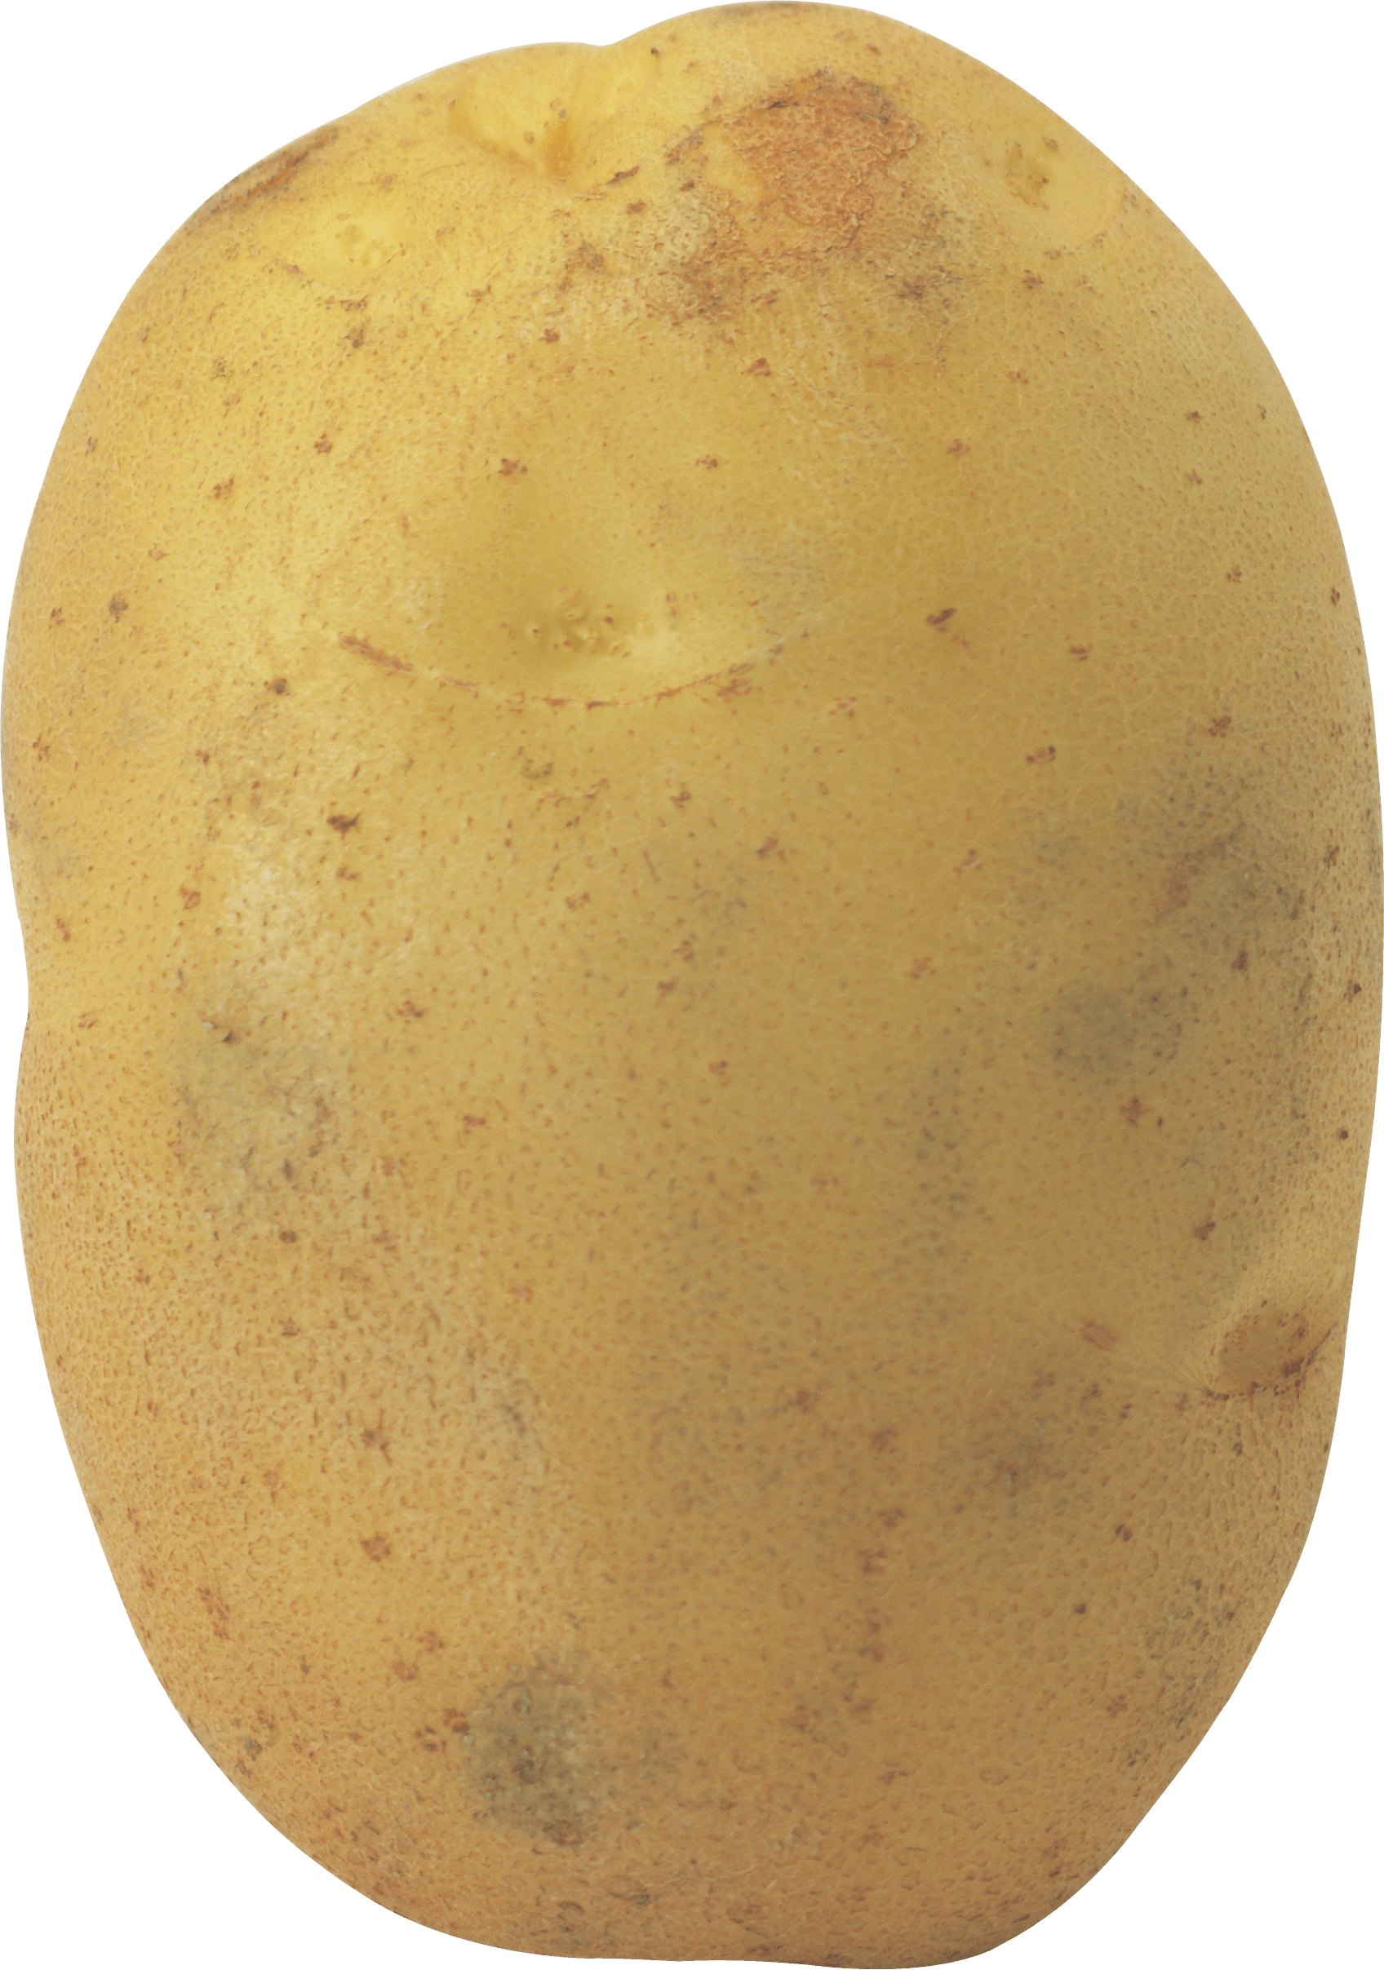
Kāpēc apputeksnētāji un bioloģiskā daudzveidība ir svarīga cilvēkam?
This Photo by Unknown Author is licensed under CC BY-NC

Slide 3
Nodarbības mērķis:
Izzināt, kā lēmumi globālā, reģionālā un nacionālā mērogā ietekmē apputeksnētāju daudzveidību.
Meklēt iespējas, kā sabiedrība var līdzdarboties šajā procesā

Slide 4
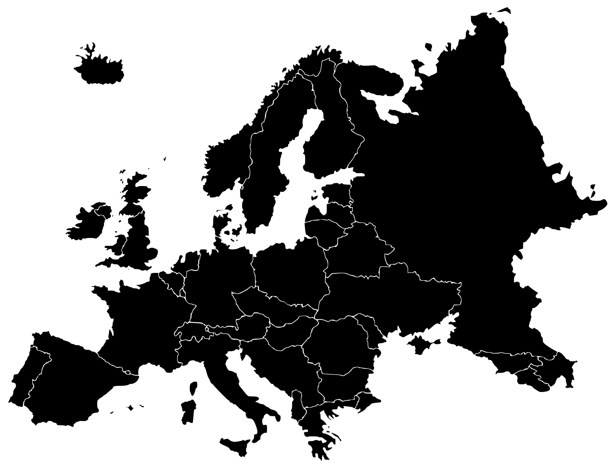
ATRAST UN ATZĪMĒT GALVENO INFORMĀCIJU:
1) Galvenais politiku mērķis
2) Kādā kontekstā politikas skar/runā par apputeksnētāju daudzveidību?
2) Piemērs, kā politikas īstenojas realitātē

Slide 5
Kas ir būtiskākais, kas sabiedrībai būtu jāzina par pētītā mēroga politikām?
Kādi ir politiku būtiskākie devumi apputeksnētāju daudzveidībai?
Kādi ir šī mēroga politiku būtiskākie ierobežojumi, kas ietekmē mērķa sasniegšanu?

